Slide 1
ПРАКТИЧНА 1
Визначення параметрів заступної схеми
ПЛАН
1. Визначення параметрів заступної схеми ПЛ 6 кВ
2. Визначення параметрів заступної схеми ПЛ 500 кВ

Slide 2
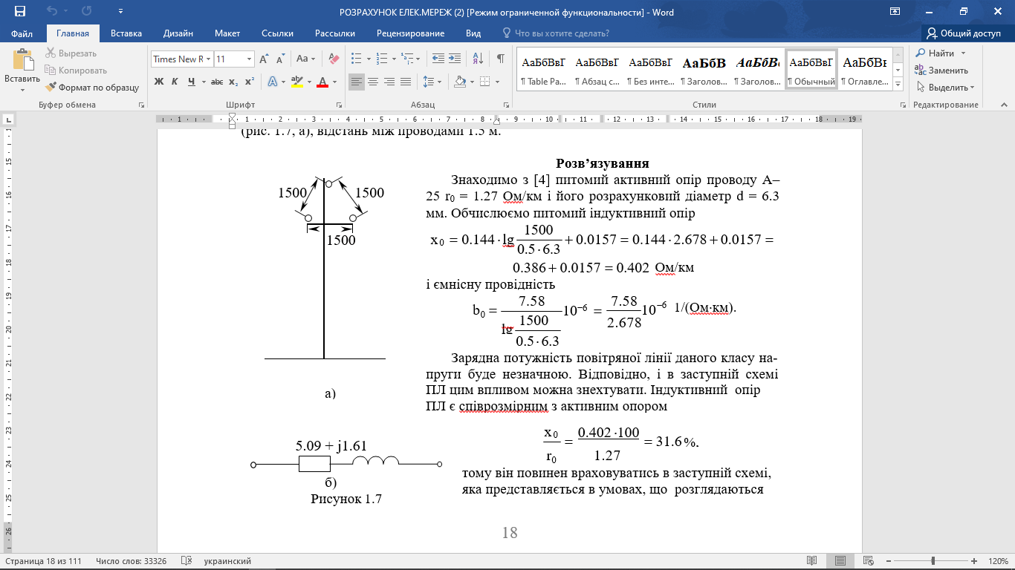
Приклад 1.1. Визначення параметрів заступної схеми ПЛ 6 кВ
Необхідно визначити питомі параметри ПЛ довжиною 4 км з номінальною напругою 6 кВ, виконаної проводом А–25, і обчислити параметри заступної схеми цієї лінії. Проводи лінії розташовані на опорах по вершинах рівностороннього трикутника (рис. 1.7, а), відстань між проводами 1.5 м.

Slide 4
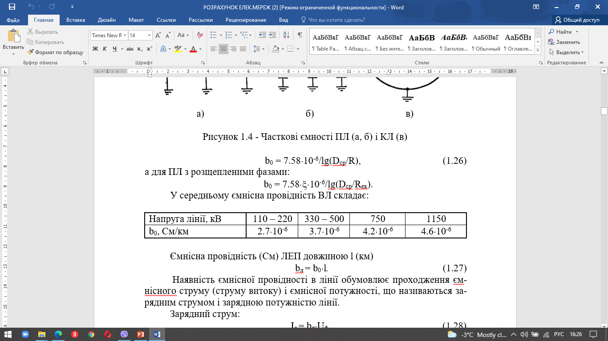
Для ПЛ з нерозщепленими фазами при частоті змінного струму 50 Гц (См/км):

Slide 5
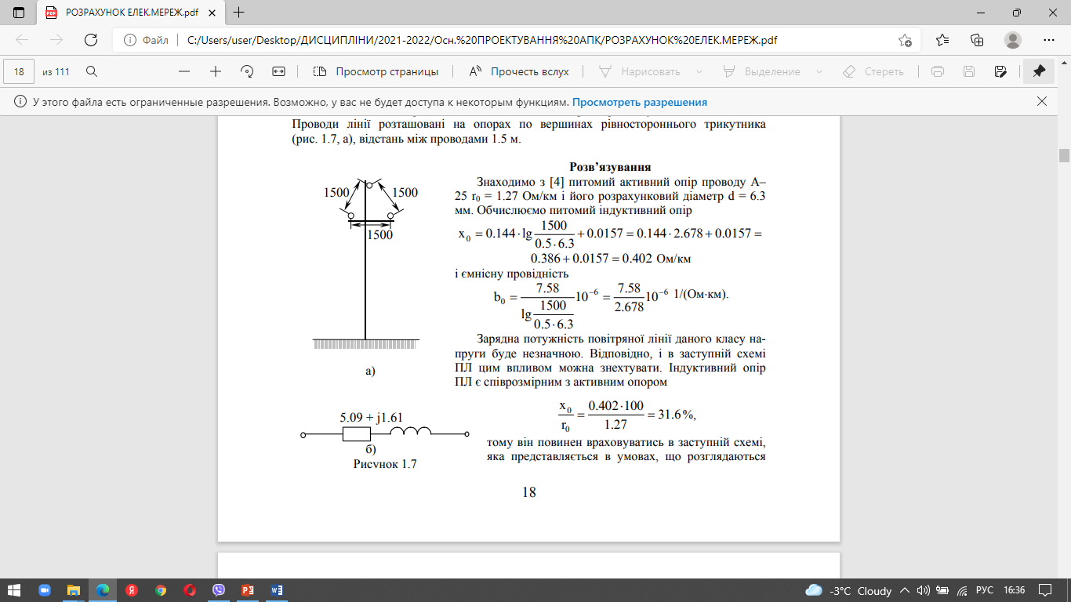
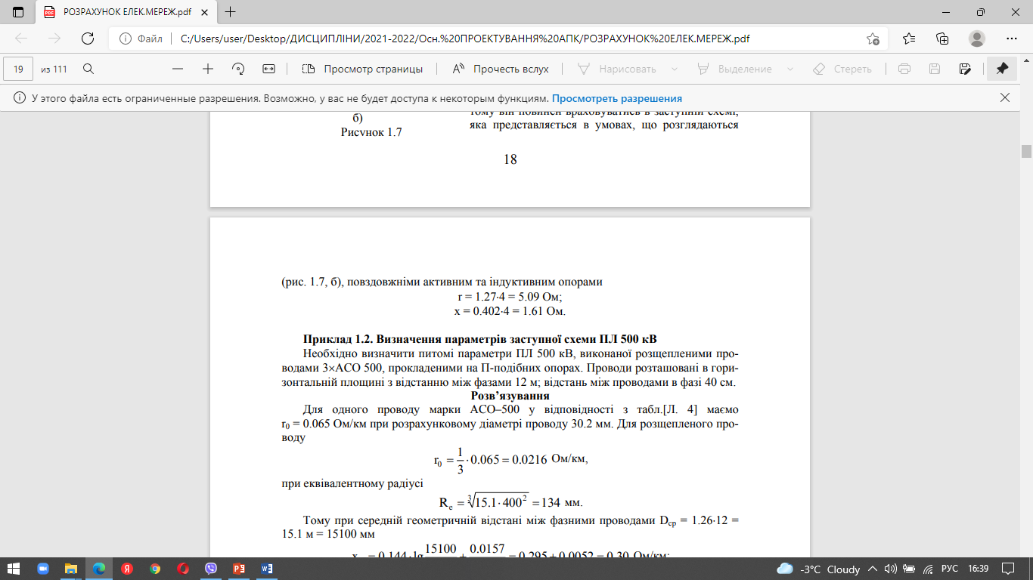

Slide 6
Приклад 1.2. Визначення параметрів заступної схеми ПЛ 500 кВ
Необхідно визначити питомі параметри ПЛ 500 кВ, виконаної розщепленими про- водами 3-АСО 500, прокладеними на П-подібних опорах. Проводи розташовані в горизонтальній площині з відстанню між фазами 12 м; відстань між проводами в фазі 40 см.

Slide 7
